Slide 1
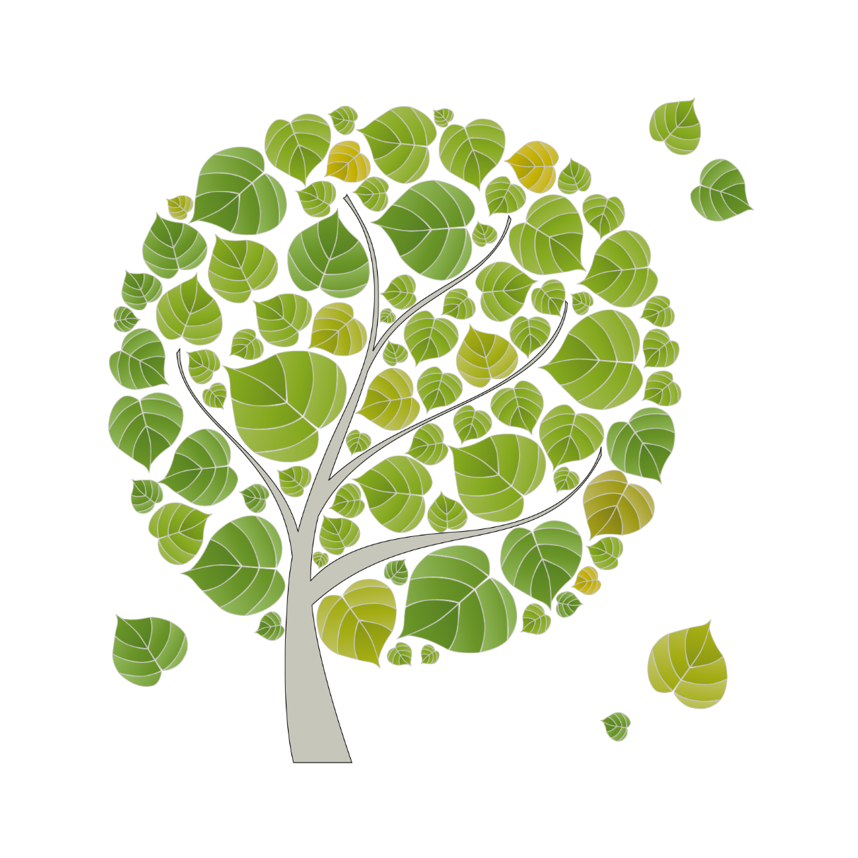
豐丘國小校本課程
實作教師分享
分享人: 吳臻育
分享日期：2022.09.08

Slide 2
分享大綱
本次公開觀課課程設計
實施
效果及省思
教師後續作為/未來課程發展

Slide 3
本次課程的實施方式
01
上一節課，先以繪本導讀的方式，引起學生對紅蘿蔔能製作出什麼口感的蛋糕感到好奇，
進而帶領學生學會看食譜，準備製作食物的食材，以及知道料理步驟。
01
02
Add the text title content to express the content summary in detail.
在料理製作當天或前一天，讓每個學生負責帶一項食材到學校，培養學生對事情負責
的態度。
02
03
製作料理當天，先讓學生對照帶來的食材和食譜上的材料是否準備齊全，也能順便
認識食材，接著按照食譜上每項食材的份量做準備，進而學習用食物秤及量匙測量
食物的重量及份數。本次料理的方式是「烤」，也讓學生學習如何使用烤箱料理食物。
04
等待蛋糕烘烤的時間，老師帶學生閱讀「白蘿蔔、紅蘿蔔」這本書，讓學生對蘿蔔
這項食材有更進一步的認識。
05
因為烘焙的時間比較長，老師將預先準備好的紅蘿蔔蛋糕，讓學生品嚐，並讓學生
上台分享紅蘿蔔蛋糕的口感及感想，當天下午也有讓學生品嚐自己製作的蛋糕。
0.5 秒延迟符，无
意义，可删除.

Slide 4
效果及省思
帶領低年級孩子做食物這件事情其實很不容易，因為他們已經學會的生活技能很少，所以很多操作時的細節，都必須事先在老師的腦海裡排演過，才能讓每個孩子安全的參與食物製作的過程，而不是都看老師操作。
相信透過一次又一次的課程學習食物的製作，師生及同儕之間會越來越有合作的默契，也能繼續嘗試各種不同的料理方式，製作更多美味的食物，讓學生從認識食物到製作食物，進而更愛惜食物。

Slide 5
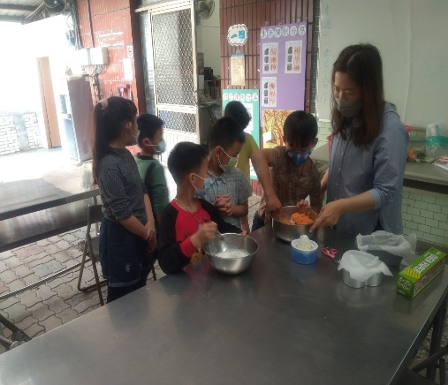
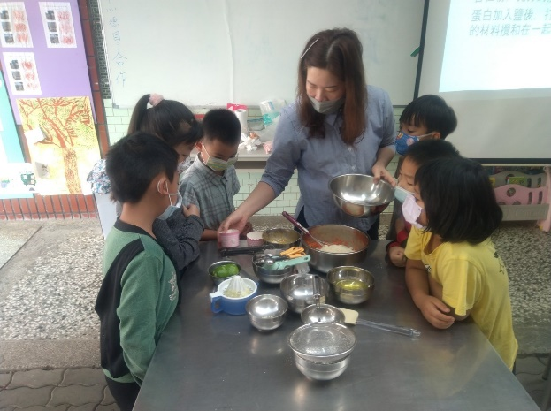
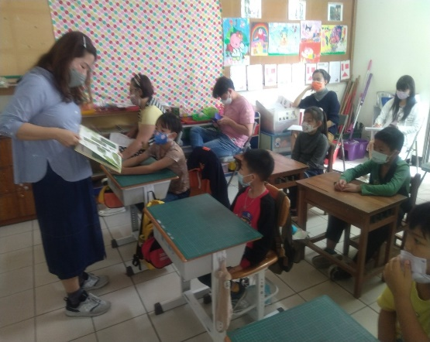
課程花絮
一起攪拌麵糊
一起認識食材
一起閱讀書籍

Slide 6
教師後續作為
1.完成食物製作後，會在下次課堂上帶領學生回想上次料理食物的步驟，以及這項食物的品嚐心得，還有料理時印象最深刻的事，並記錄在「我的料理日誌」學習單。
2.請學生想想看還有沒有其他用紅蘿蔔料理的食物，提出並票選出一到兩項他們最想嘗試料理的˙食物，做為下 一次料理課程的發想。
3.料理的方式，可以直接透過網路影片讓學生學習，或者請學生回家請教家長如何做這項料理，請學生下次上課時來告訴大家，再一起完成並品嚐這些料理。

Slide 7
未來課程發展
低年級體驗課程
中年級延續課程
高年級實踐及創新課程
未來必備的生活技能
認識食材、調味料及料理方式
認識在地食材與料理方式
運用各種食材設計出創意的料理方式
在學校學習到的生活技能，成為日常生活中最實用且帶得走的生活能力

Slide 8
謝謝聆聽

